Slide 1




Практика интеграции умных зданий с мобильным приложением жителя
х
Сергей Махмутов

Slide 2


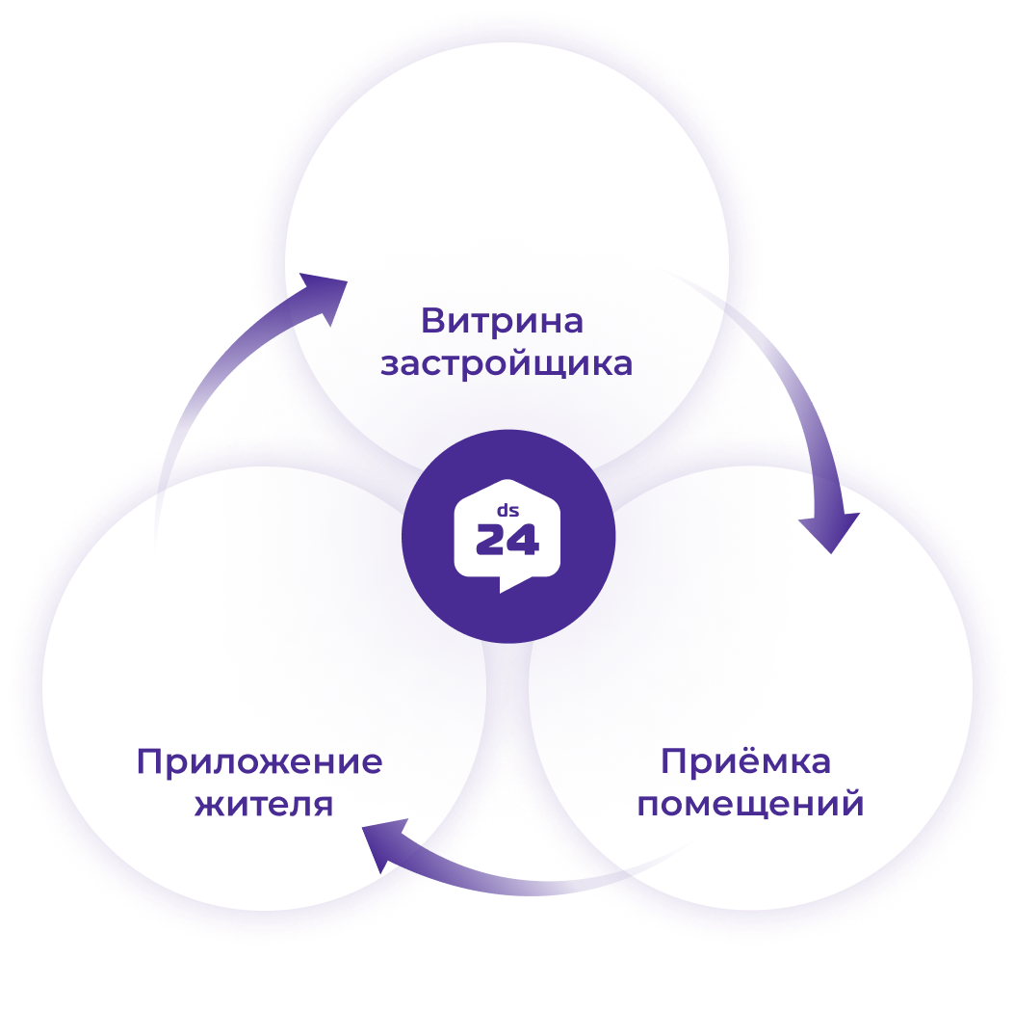

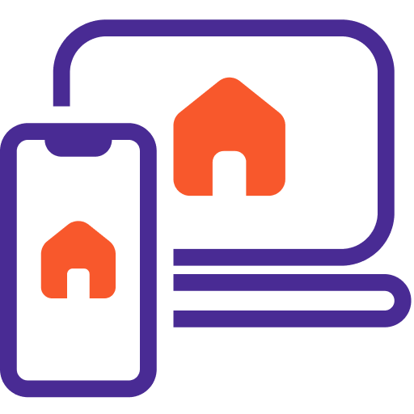

Компания «Удобные решения»
Эксперты в сфере цифровизации ЖКХ
и коммуникации жителей, управляющих компаний и девелоперов.
2012
55
год основания компании
городов
присутствия
1 млн+
300+
квартир
девелоперов
и УК
Экосистема цифровых сервисов ДС24

Slide 3

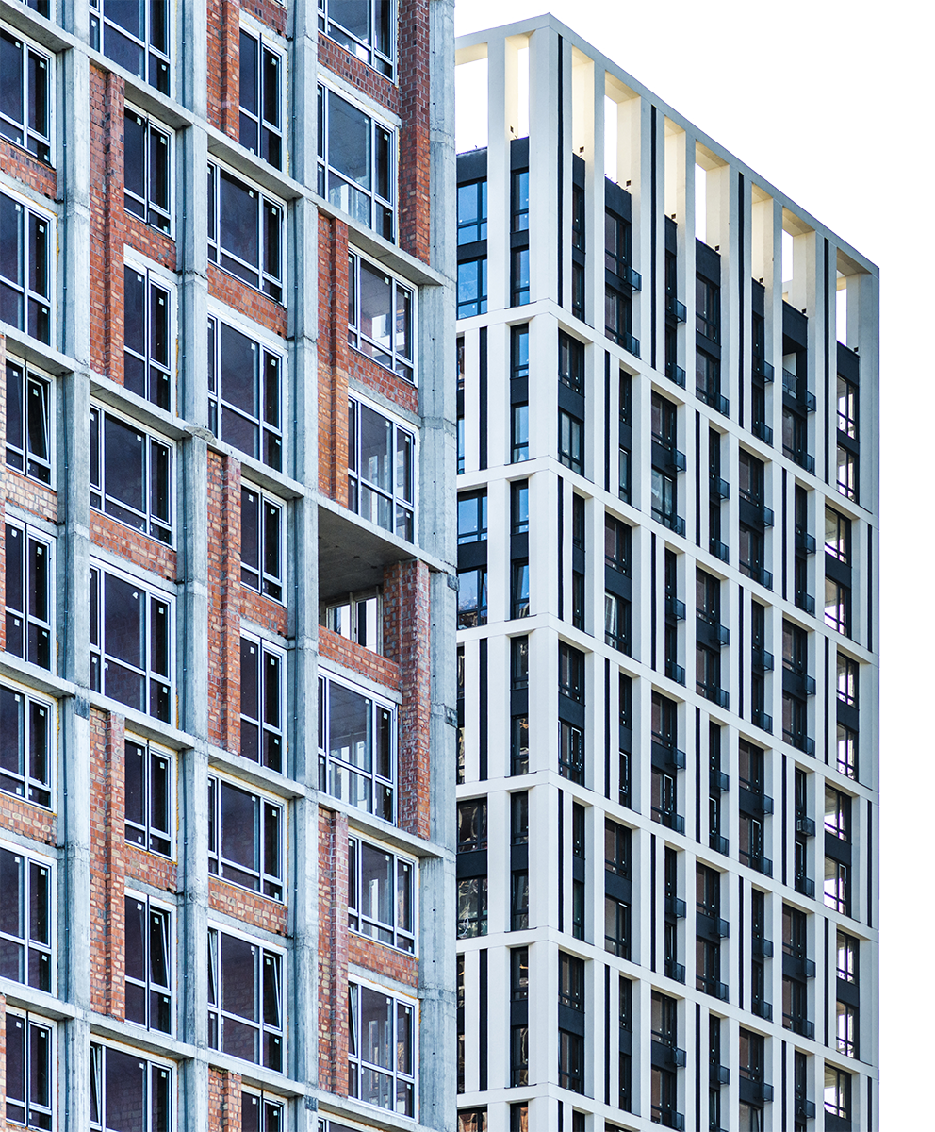
Умные здания — данность современных трендов строительства
15,6%
Доля умных домов в общем объеме строящегося жилья в Москве, СПБ, ЛО и МО на начало 2027 года.
более 40%
Составят ежегодные темпы прироста количества строящихся умных ЖК с 2025 по 2027 год.

Slide 4

Клиент не покупает квартиру — он покупает образ жизни
Если реальный опыт эксплуатации будет расходиться с образом, нарисованным отделом продаж — виноват будет застройщик, и не важно, по чьей вине реальный опыт не оправдал ожидания.
Управление клиентским опытом на всех этапах —
Покупка
Эксплуатация
Повторная покупка
может гарантировать рост LTV

Slide 5

Вызовы для застройщика, связанные с умным зданием
Разрозненные технические решения
Необходимость объединять решения в единый интерфейс
Эксплуатация сложных систем требует
соответствующих компетенций на этапе эксплуатации
Дополнительные усилия для повышения проникновения мобильного приложения среди пользователей

Slide 6
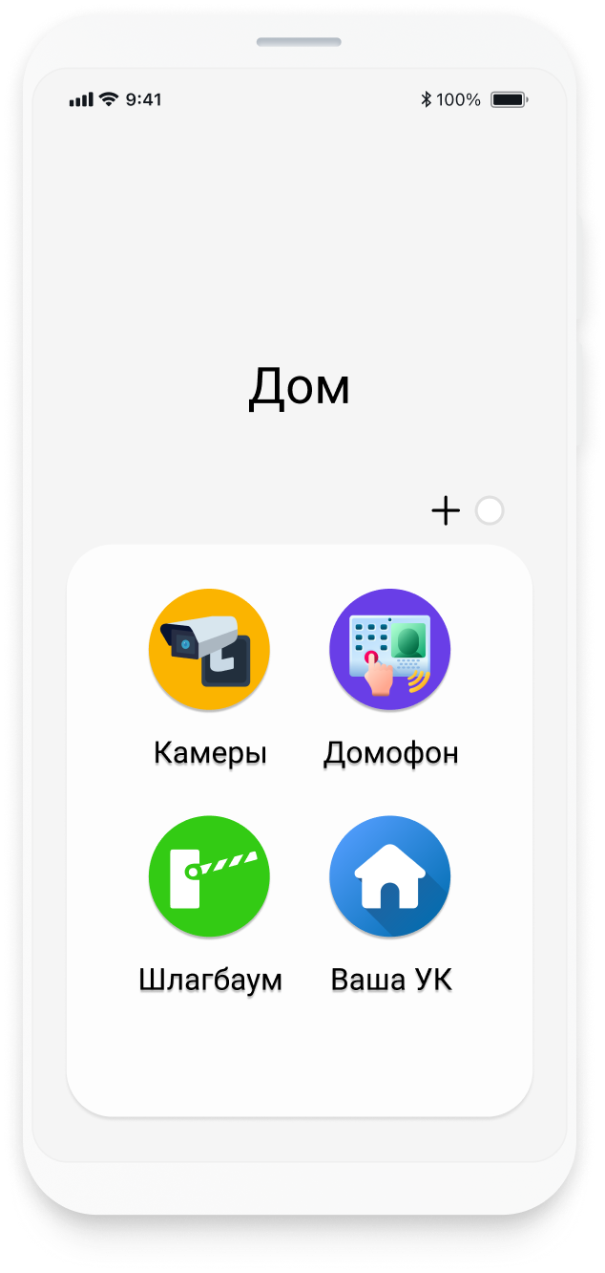
Несколько приложений — не критично?
Снижение комфорта для жителей
Перетягивание аудитории из приложения УК
Ручной перенос данных из одной системы в другую
Потеря контроля над коммуникацией с жителями
Невыполнение целей УК и застройщика

Slide 7
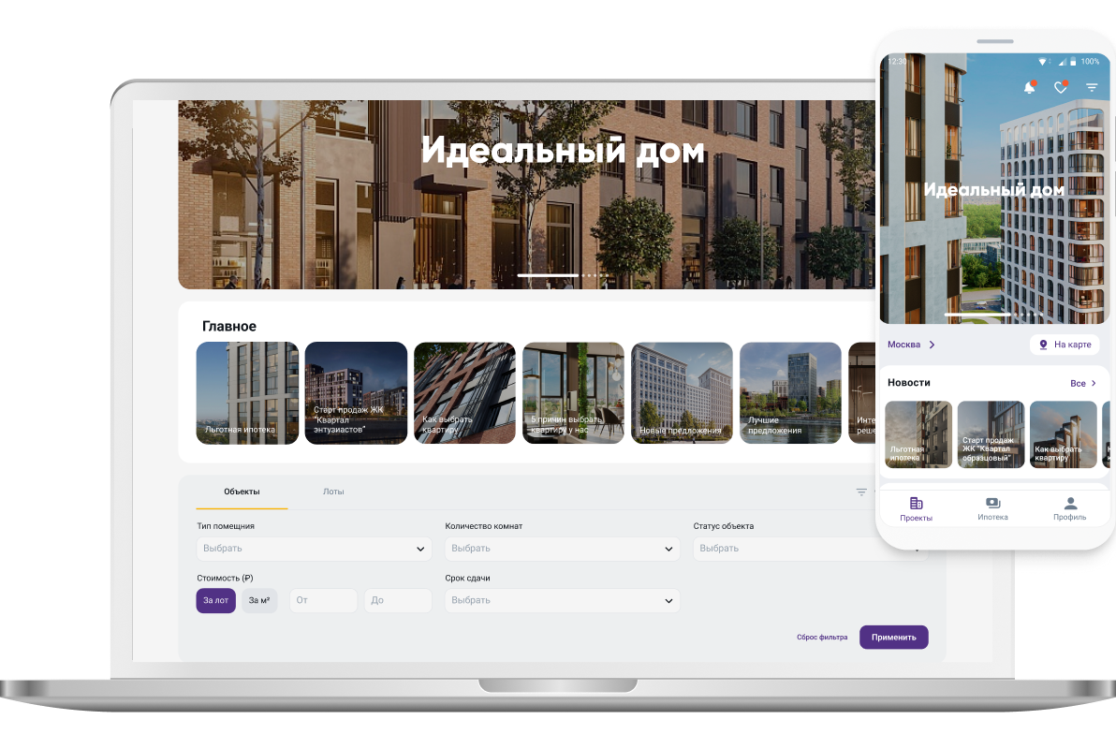
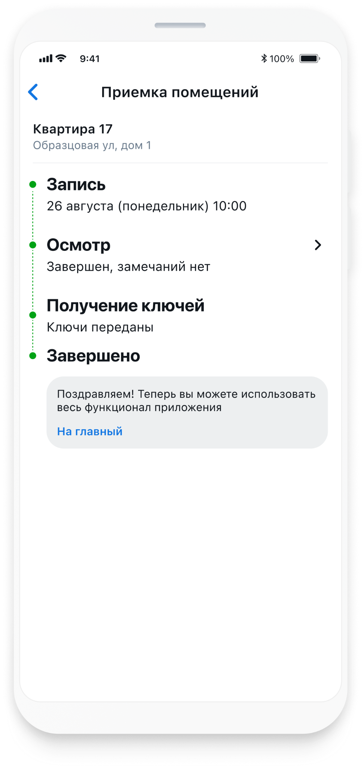
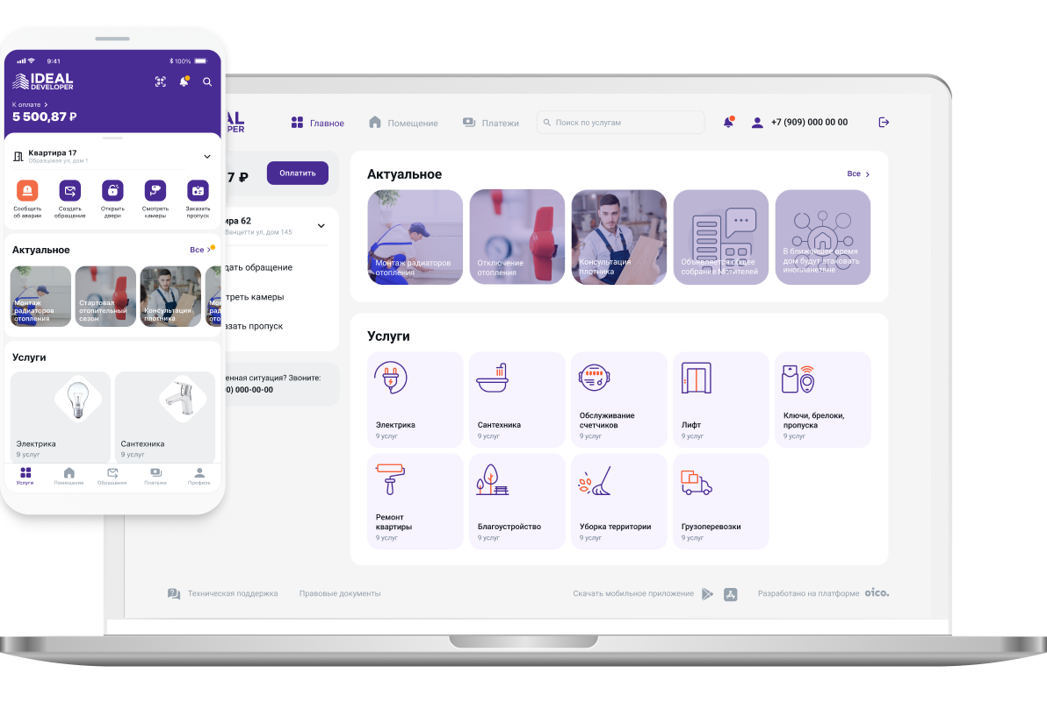

Единое приложение в экосистеме застройщика и УК
Витрина
покупателя
Приемка
помещения
Приложение
и веб-кабинет жителя

Slide 8
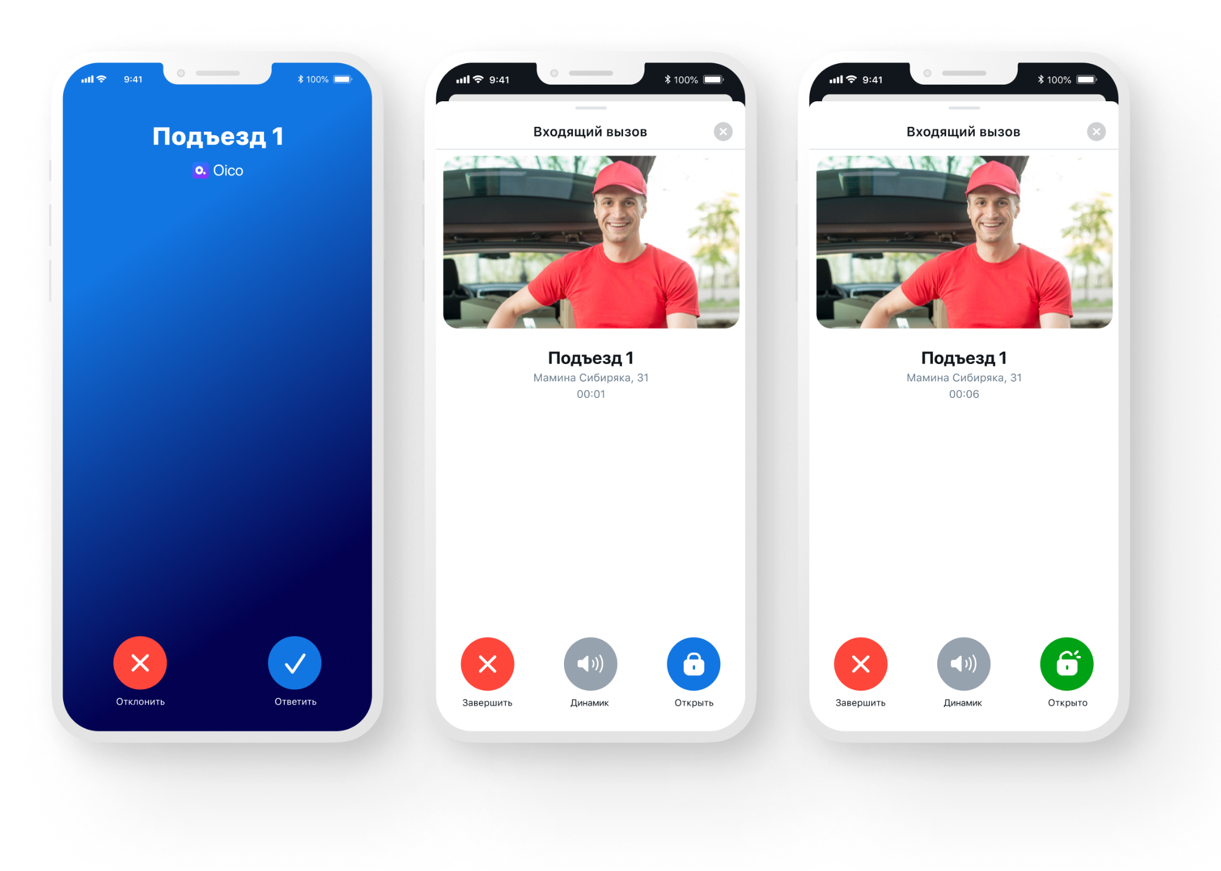
Видеодомофония
1 Гость звонит в домофон
2 Пользователь получает входящий вызов
3 Слышит и видит своего собеседника
4 Открывает дверь или завершает вызов

Slide 9
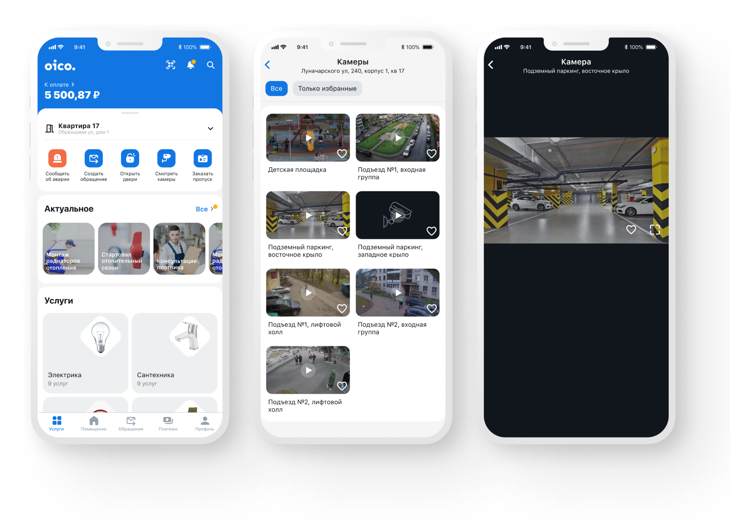
Видеонаблюдение
1 С помощью кнопки быстрого действия
на главном экране пользователь попадает
к списку доступных камер
2 Запускает трансляцию с нужной камеры
Если список камер большой, можно
добавить нужные камеры в избранное

Slide 10
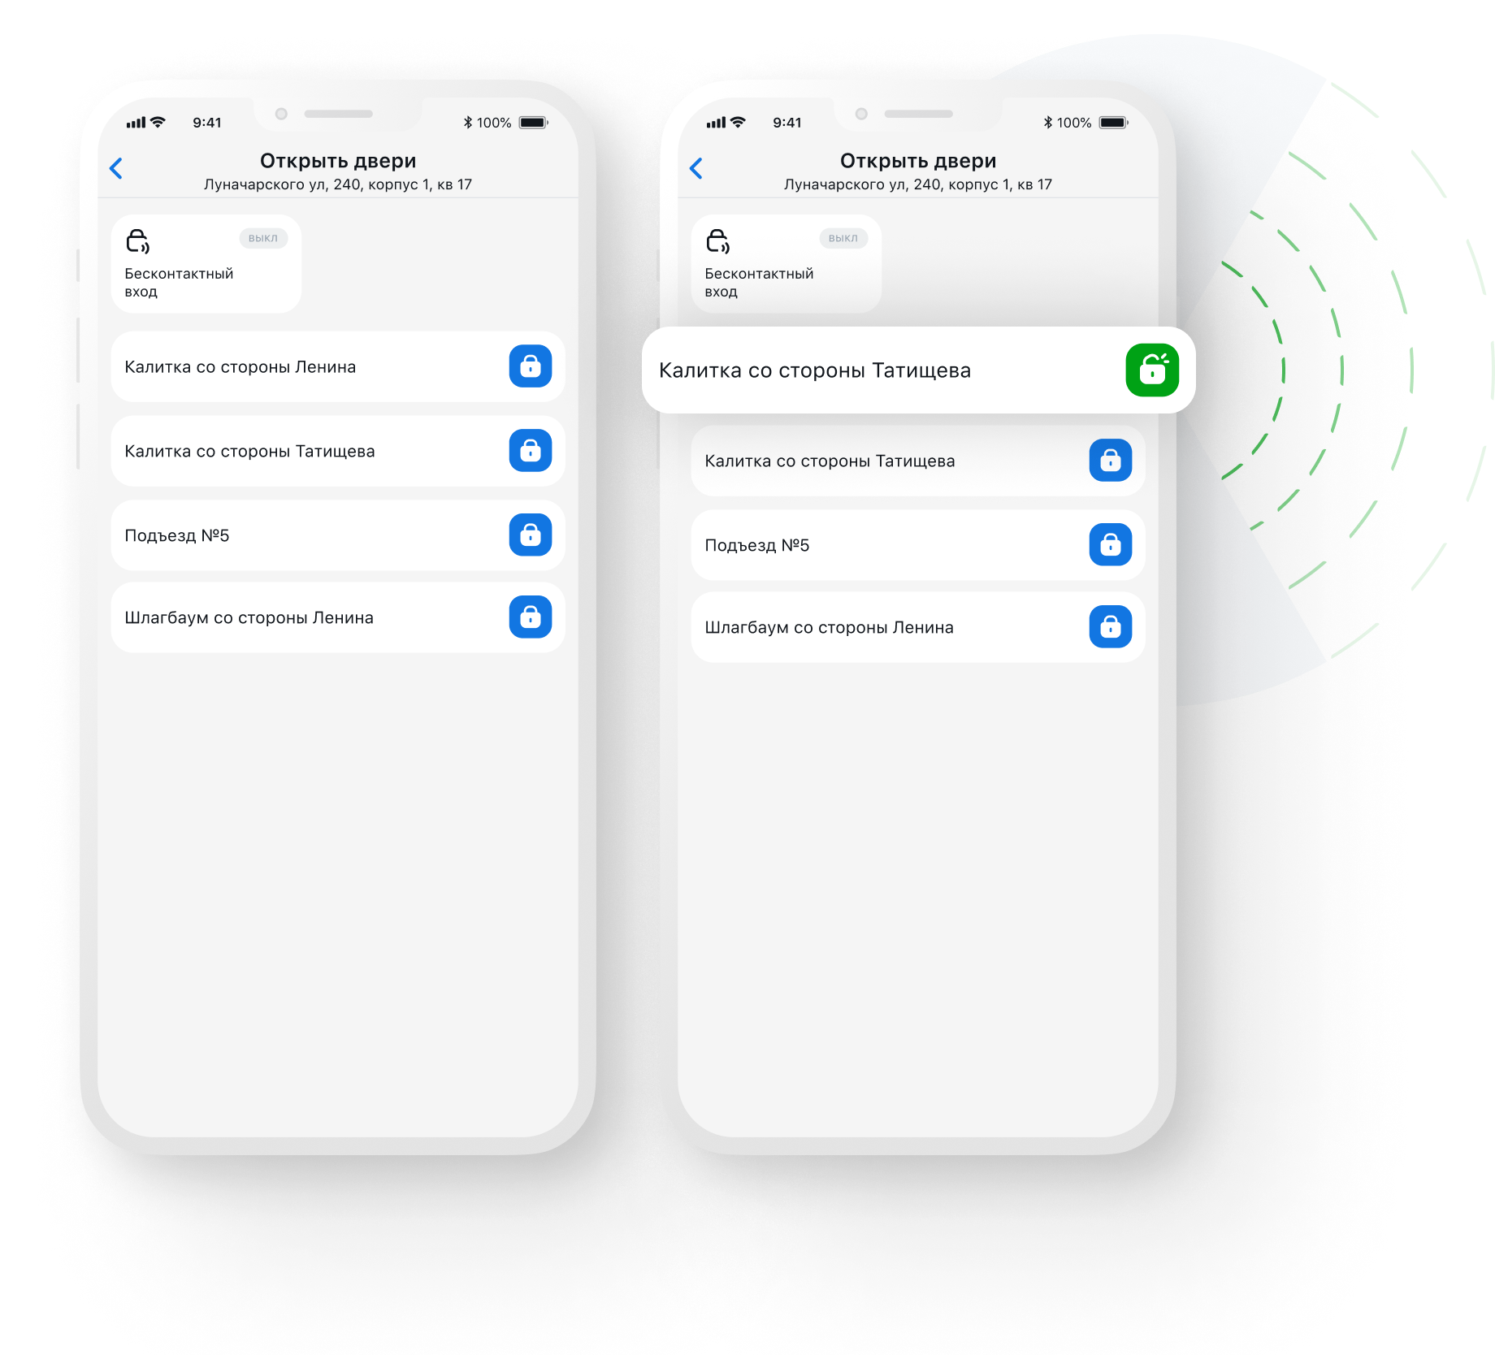
СКУД: открытие дверей и шлагбаумов
1 С помощью кнопки быстрого действия
на главном экране пользователь попадает
к списку доступных дверей, шлагбаумов, ворот
2 Открывает нужный замок одним нажатием
3 Интерфейс сообщает об открытии
соответствующей иконкой

Slide 11
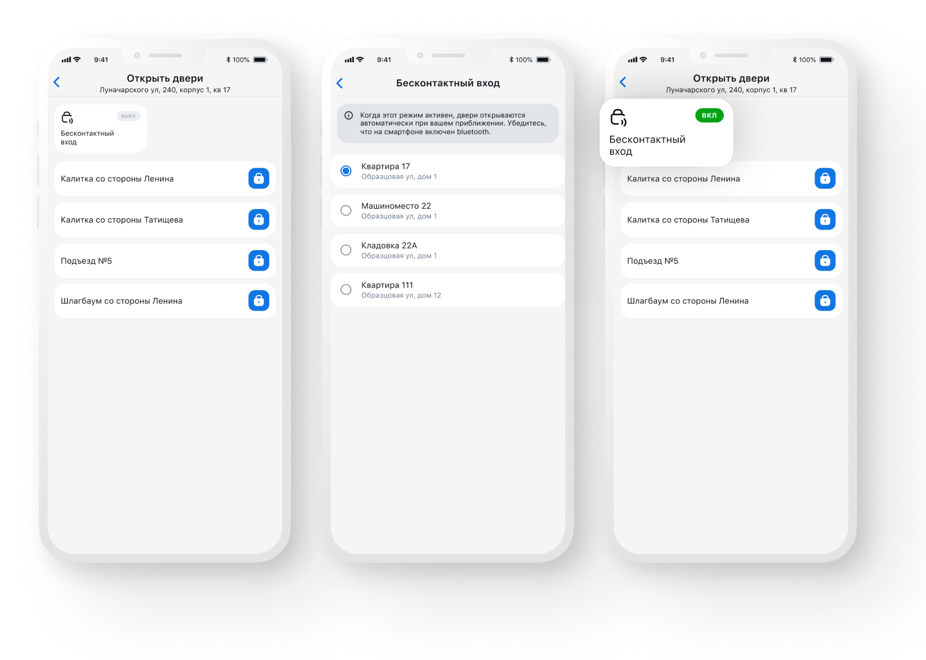
Бесконтактный доступ на территорию
1 С помощью кнопки быстрого действия
пользователь попадает к списку доступных дверей, шлагбаумов, ворот
2 Нажатием на соответствующий
пункт меню активирует режим бесконтактного доступа
Если у пользователя в управлении несколько объектов недвижимости, система предложит выбрать, для какого из них активировать режим бесконтактного доступа

Slide 12
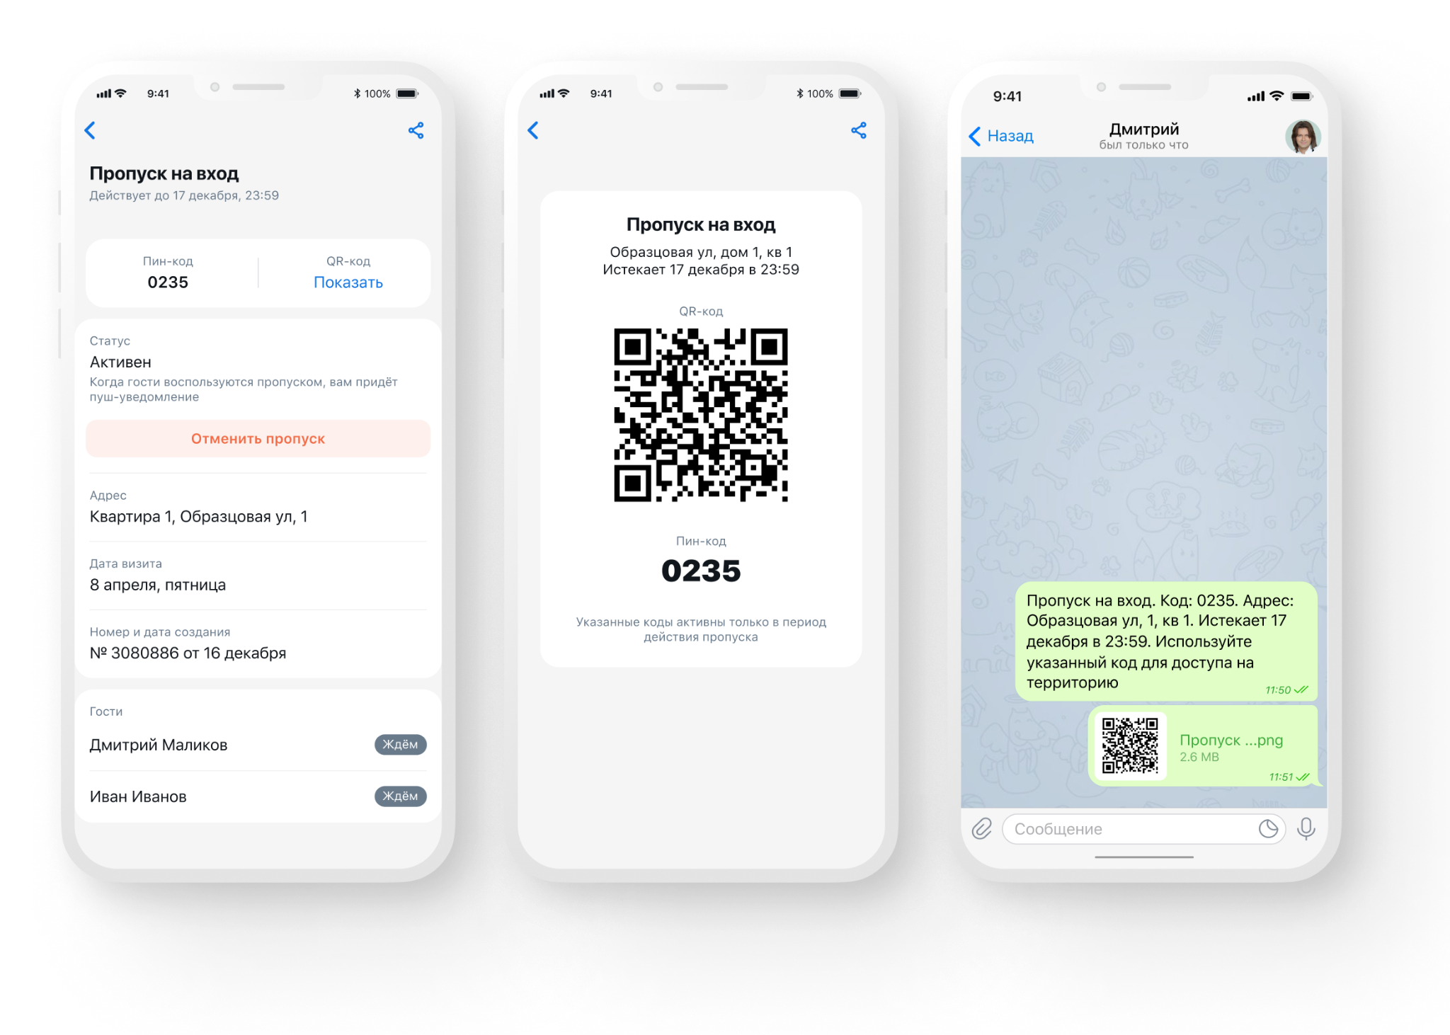
QR и Pin-коды в пропусках для гостевого доступа
1 В карточке пропуска система
генерирует уникальный QR и Pin-код
2 Пользователь нажимает кнопку
«Поделиться» и выбирает канал для отправки (email, соцсети, мессенджеры)
3 Гость получает сообщение с QR
и Pin-кодом для доступа на территорию

Slide 13
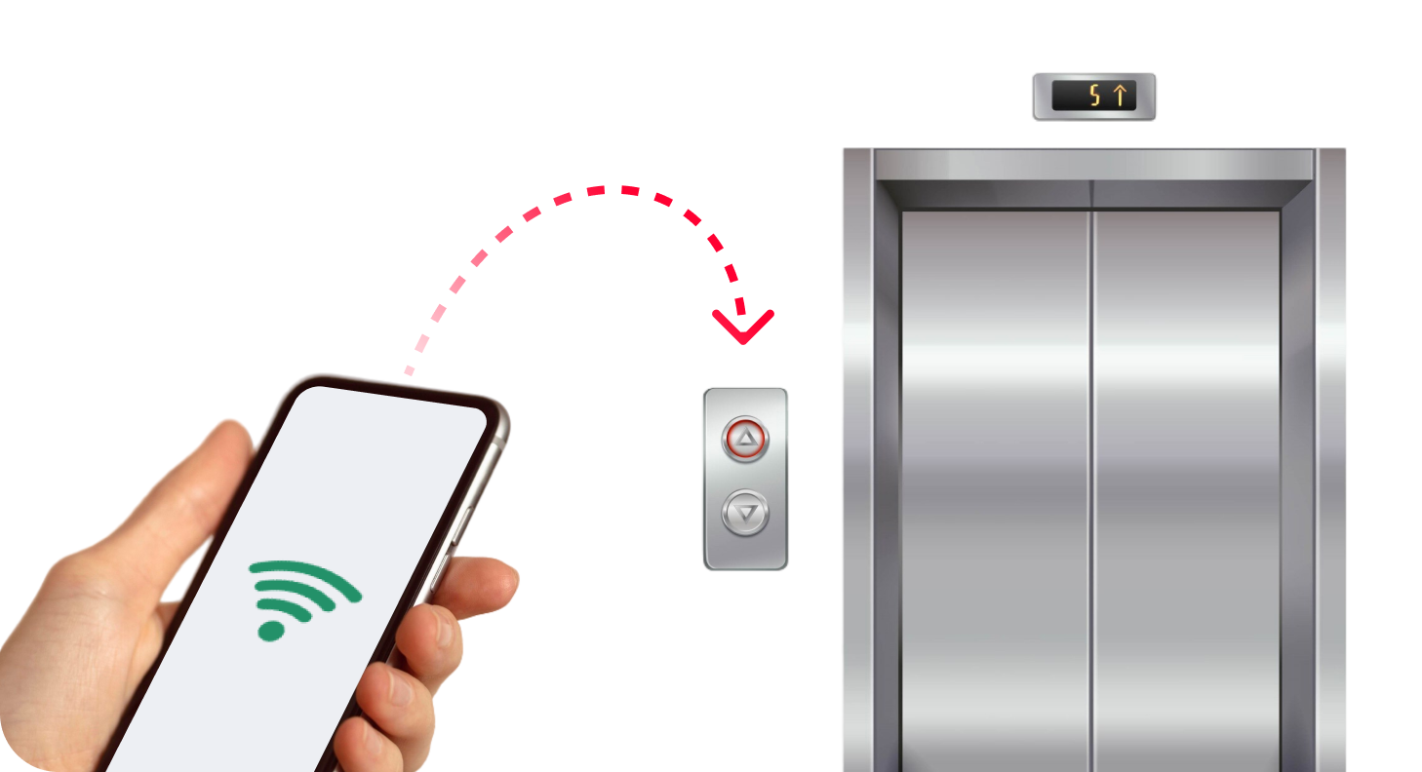
Бесконтактный вызов лифта по BLE
1 При подходе пользователя к лифту
оборудование считает уникальный
ключ пользователя
2 Передаст информацию на контроллер
лифта, который вызовет лифт на этаж
При вызове лифта на первый этаж лифт автоматически везет пользователя на этаж его квартиры
Бесконтактный вызов лифта
по BLE/NFC

Slide 14
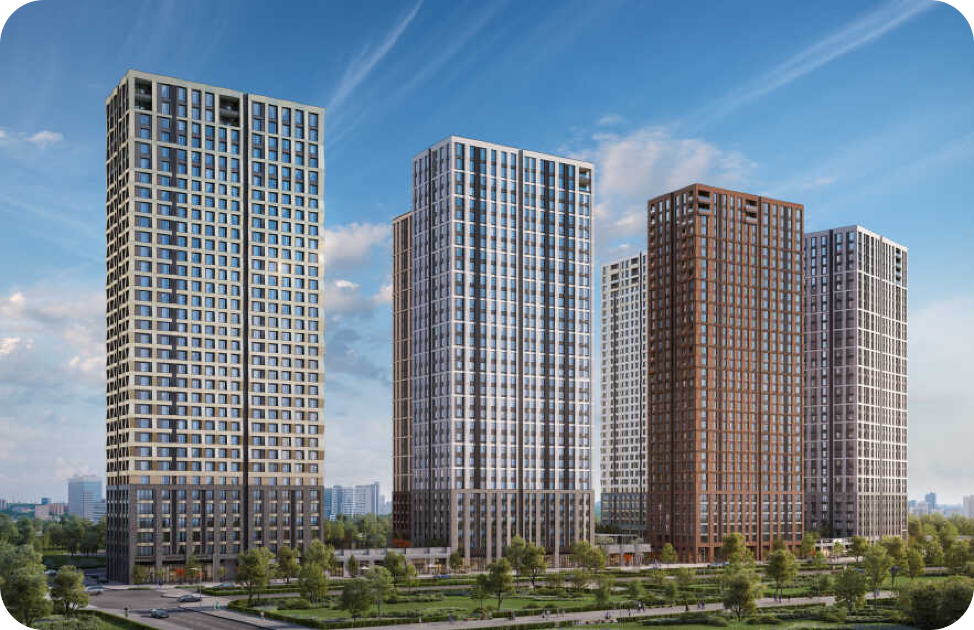
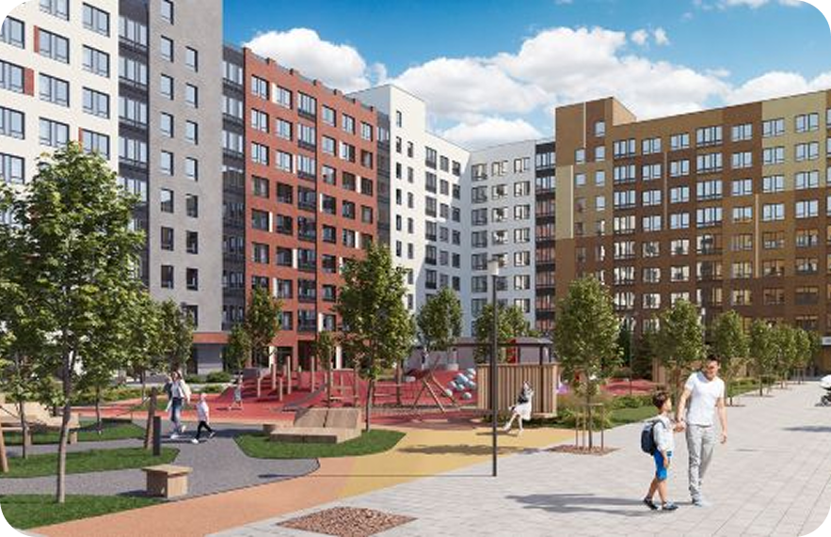
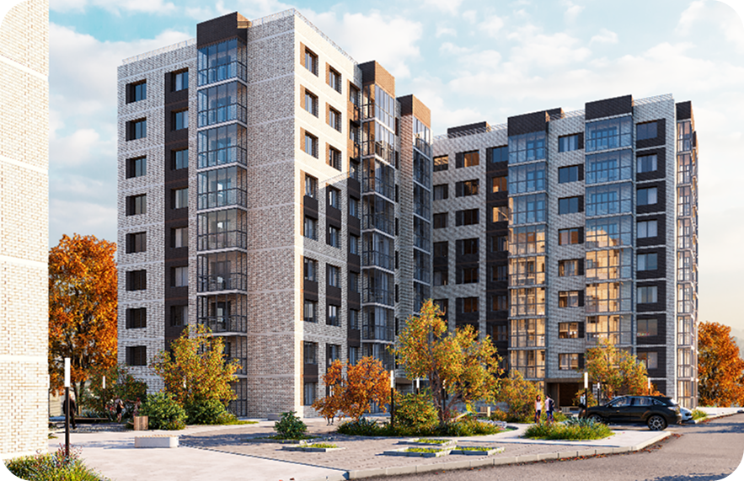
Наши реализованные проекты
ЖК Эвер
Застройщик TEKTA
г. Москва
ЖК Финский дворик
УК Автор Управляет
г. Ханты-Мансийск
ЖК Флагман
УК Огни Иркутска
г. Иркутск
Видеонаблюдение
Видеодомофоны
СКУД
Умный лифт
Бесконтактное открытие дверей (BLE)
Заказ пропусков с PIN/QR
Распознавание ГРЗ
Видеонаблюдение
Видеодомофоны
СКУД
Заказ пропусков с PIN/QR
Видеонаблюдение
Видеодомофоны
СКУД
Заказ пропусков с PIN/QR

Slide 15
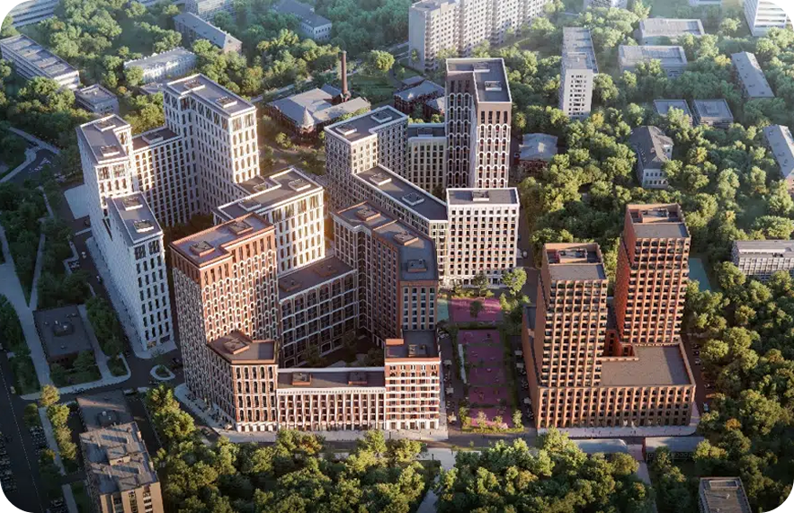
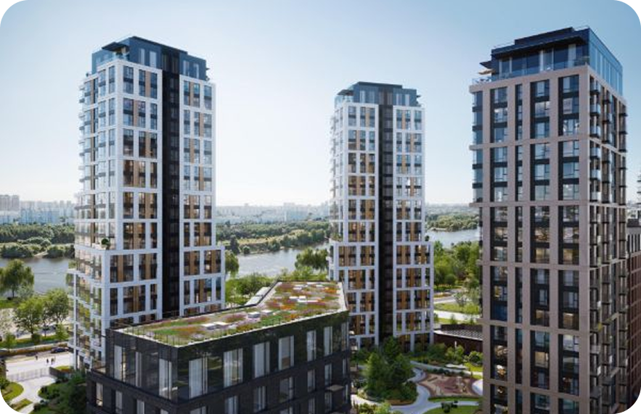
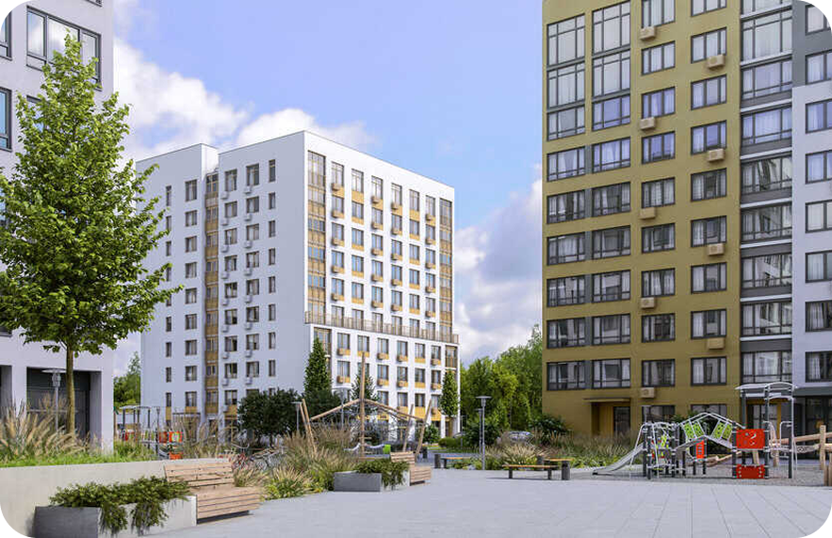
Наши реализованные проекты
ЖК Серебряный фонтан
Застройщик ГК Эталон
г. Москва
ЖК Primavera
Застройщик Спартак
г. Москва
ЖК Краснолесье
УК Звезда Управляет
г. Тюмень
Видеонаблюдение
Видеодомофоны
СКУД
Умный лифт
Бесконтактное открытие дверей (BLE)
Заказ пропусков с PIN/QR
Распознавание ГРЗ
Видеонаблюдение
Видеодомофоны
СКУД
Умный лифт
Бесконтактное открытие дверей (BLE)
Заказ пропусков с PIN/QR
Видеонаблюдение
Видеодомофоны
СКУД
Заказ пропусков с PIN/QR

Slide 16
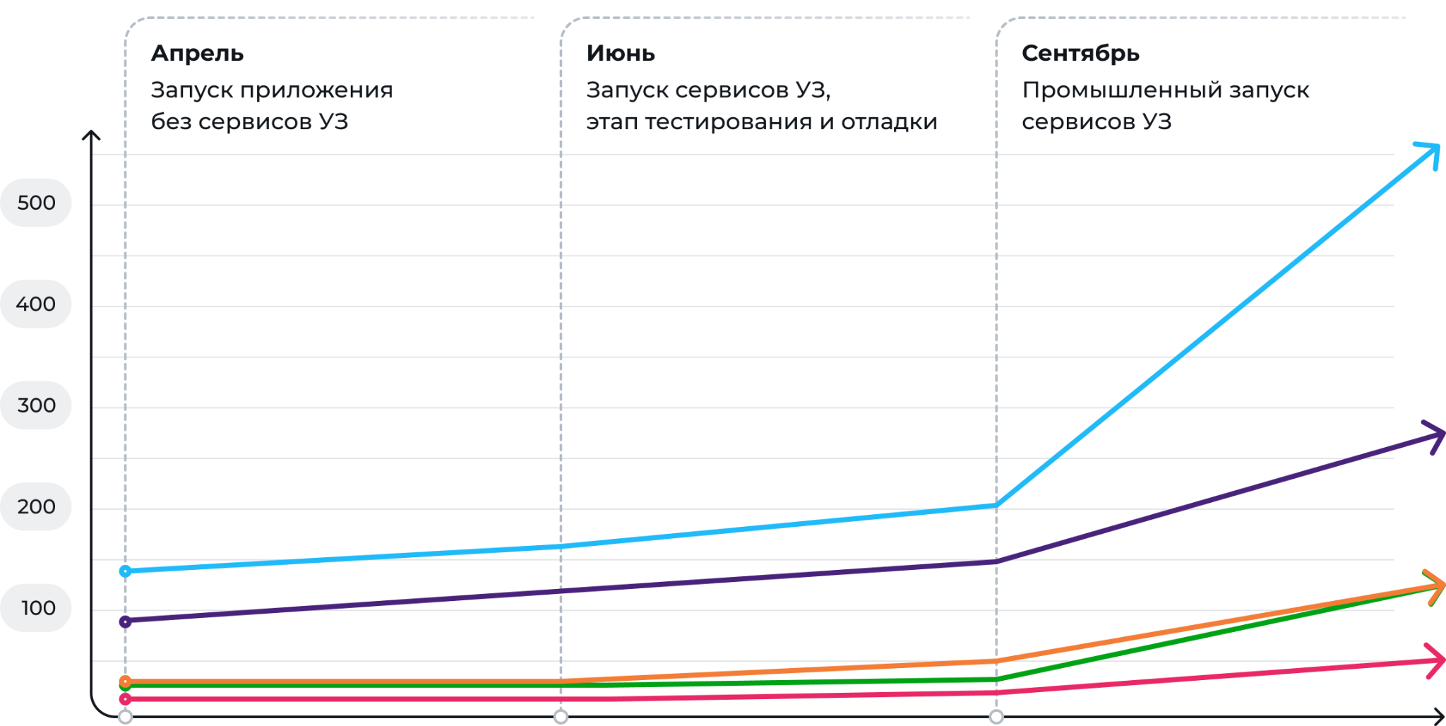
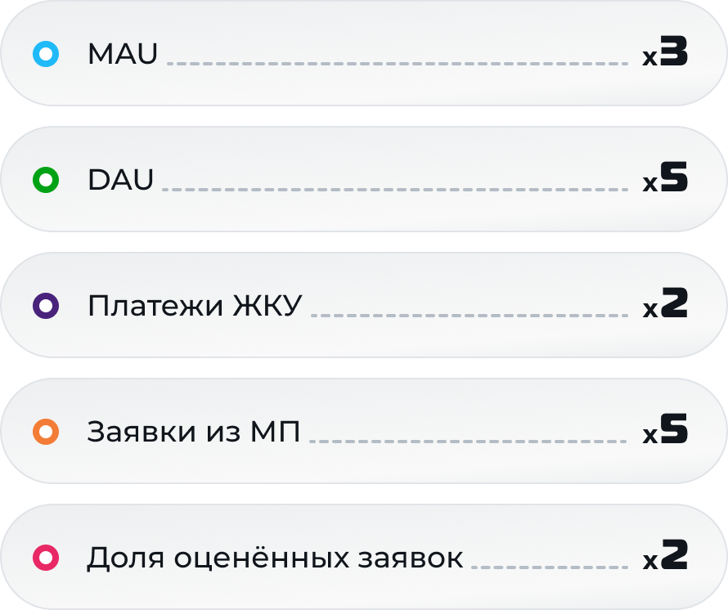
Наши реализованные проекты
Метрики вовлеченности
* Данные проекта ЖК «Флагман», Огни Иркутска

Slide 17






За подробностями в личку
Сергей Махмутов
Менеджер по продукту
mss@ds24.ru
+7(922) 674 33 21
ds24.ru

